Slide 1
第8章 信号产生电路

Slide 2
本章教学内容
8.1 正弦信号产生电路
  8.1.1 正弦波振荡电路的基本原理
  8.1.2 LC振荡电路
  8.1.3 RC振荡电路
  8.1.4 石英晶体正弦波振荡电路
8.2 非正弦信号产生电路
  8.2.1 矩形波发生器
  8.2.2 三角波和锯齿波发生器
8.3 集成函数发生器8038及其应用
  8.3.1 集成函数发生器8038的电路结构及其功能
  8.3.2 集成函数发生器8038的典型应用

Slide 3
本章内容概述
本课程一开始我们就涉及了各种信号，我们说由信号源提供信号，上一章我们讨论的信号运算、处理，但这些信号是怎么产生的呢？本章我们来讨论产生信号的电路。
根据波形我们将信号产生电路分成两类：正弦波产生电路和非正弦产生电路。
我们首先介绍反馈式自激振荡原理，给出两类常用的正弦波振荡电路（RC振荡和LC振荡）的组成和分析；然后介绍矩形波和三角波发生电路。
信号产生电路通常又称为振荡电路。

Slide 4
8.1 正弦信号产生电路
按照产生信号的机理，正弦波振荡电路分为反馈式振荡电路和负电阻振荡电路两大类，其中，负电阻振荡电路需要采用一些特殊的器件使其在特定的工作条件下呈现出交流等效负电阻（相当于电源），通过选频获得所需的信号；而反馈式振荡电路则是利用放大电路中的反馈，在选定的频率构成总环路增益大于1的正反馈（在放大信号时这是需要避免的），从而获得信号输出。
本课程只讨论反馈式正弦波振荡电路。

Slide 5
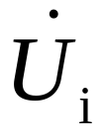

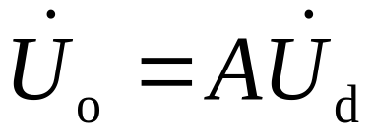
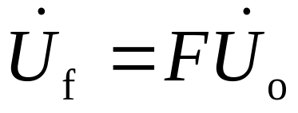
8.1.1 正弦波振荡电路的基本原理
产生自激振荡的原理
利用正反馈，将放大电路输出信号反馈到输入端，与输入信号叠加（加强），如果反馈回的信号恰好与原输入信号大小相同，那么，这时即使撤除输入信号，也能在输出端维持输出。
u_{i}
u_{o}
u_{d}
放大电路A
u_{f}
环路增益：AF=1
正反馈电路F

Slide 6
8.1.1 正弦波振荡电路的基本原理（续1）
要维持输出，必须要反馈信号与原输入信号不仅幅度相同，而且相位相同。
若反馈信号幅度小于输入信号，切换后输出将越来越小；
若反馈信号滞后输入信号，输出信号的相位将越来越滞后，输出频率将越来越低；
若反馈信号超前输入信号，输出信号的相位将越来越超前，输出频率将越来越高。
因此，反馈振荡的平衡条件：
相位条件——环路总相移为0（或 ∠AF=2nπ）即构成正反馈
幅度条件——环路总增益为1（或 |AF|=1）

Slide 7
8.1.1 正弦波振荡电路的基本原理（续2）
反馈振荡的建立
要维持振荡输出必须解决两个问题：
（1）原始信号从何获得？
（2）什么时刻进行切换？怎样切换？
事实上，在放大器中，各种电子器件内部都存在噪声，它们是由于导电的粒子性而形成的。均匀分布在整个频率域（从直流到极高频率），每个频率分量幅度都极小，平均意义上总噪声值为0；而且，由于电路开始工作时电源的接入也相当于给电路施加了一个阶跃信号，同样包含丰富的频率分量。
因此，实际电路工作中始终存在着含有各种频率成分的微小的噪声（信号），它们就是反馈式振荡电路的原始信号。我们无需另外施加原始信号（否则就不能称之为信号产生电路）。

Slide 8
8.1.1 正弦波振荡电路的基本原理（续3）
如果选取某一频率的噪声进行强正反馈，其他频率噪声则具有较小的反馈，那么这个频率分量的噪声将逐步得到放大而变得越来越大，其他频率的噪声不能得到逐步放大，仍维持很小的幅度，最终在输出端将得到具有一定幅度确定频率的信号输出——振荡。
噪声
振荡的起振条件：
u_{o}
相位条件：
对选定频率∠AF=2nπ
放大电路A
u_{f}
幅度条件：
对选定频率 |AF| > 1
正反馈电路F

Slide 9
8.1.1 正弦波振荡电路的基本原理（续4）
反馈振荡的建立过程
噪声
放大电路A
u_{o}
u_{o}
放大特性u_{o}=Au_{d}
u_{f}
反馈
正反馈电路F
反馈
反馈特性u_{f}=Fu_{o}
只要环路增益|AF|>1
输出信号就越来越大！
放大
反馈
反馈
放大
反馈
放大
u_{d}
=u_{f}
反馈
噪声
放大
放大
放大

Slide 10
8.1.1 正弦波振荡电路的基本原理（续5）
反馈振荡的稳定过程
为了建立振荡，要使环路增益 |AF|>1，输出幅度才能逐步增大。但如果一直继续下去，输出幅度将无限制！
实际上，当幅度达到一定值时，放大器将进入非线性状态，增益也开始下降，最终达到振荡的平衡条件 |AF|=1。
u_{o}
反馈特性u_{f}=Fu_{o}
放大特性u_{o}=Au_{d}
振荡平衡点
u_{d}
u_{f}
噪声

Slide 11
8.1.1 正弦波振荡电路的基本原理（续6）
反馈振荡的电路组成
选频率网络的作用
是确定振荡频率，因此，
选频率网络应具有带通
特性。为了使振荡频率
稳定，振荡回路的总相频在谐振频率处应具有负斜率。
放大电路
选频网络
反馈网络
ϕ_{AF}
环路相移超前，振荡频率逐步升高
超前
f
0
最终将偏离的振荡频率拉回平衡点
f_{o}
滞后
环路相移滞后，振荡频率逐步降低

Slide 12



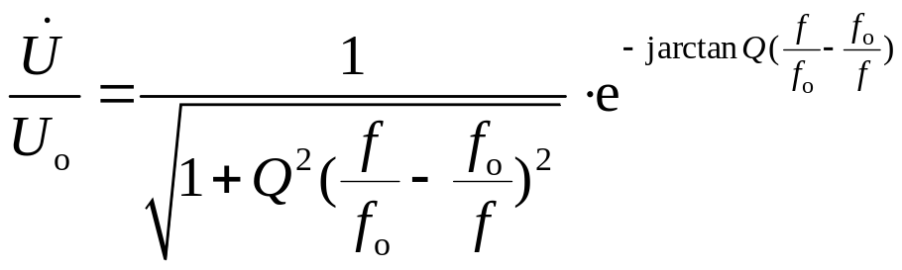
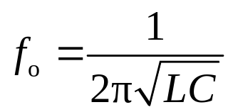
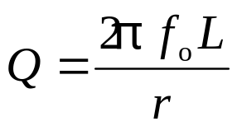
8.1.2 LC振荡电路
LC并联网络的频率特性
1
L
f
C
0
r
f_{o}
ϕ
90º
0º
-90º
f
f_{o}
谐振频率
如果将并联谐振电路作放大电路的负载，则，放大系数将随频率呈带通特性，同时，由于相频特性在谐振频率处具有负斜率。满足构成振荡电路的条件。
品质因数

Slide 13

8.1.2 LC振荡电路（续1）
LC振荡电路的基本形式
放大电路
输出
耦合
R_{L}
反馈
耦合
一般按反馈耦合的方式LC振荡分为三种：
（1）变压器反馈式
（2）电感反馈式
（3）电容反馈式
放大电路一般采用单级晶体管放大电路。

Slide 14
8.1.2 LC振荡电路（续2）
变压器反馈LC振荡电路
电路组成
由于变压器反馈的反馈系数可以做得较大，所以，振荡与否主要看是否构成正反馈。
+V_{CC}
C
u_{f}
L
根据反馈极性判断的瞬时极性法，判断电路是否具有正反馈。
R_{L}
如果相位条件不满足，只要将变压器反馈绕组两端对调，即可改变反馈极性。
电路构成正反馈环，满足振荡的相位条件，只要反馈环路总增益大于1，电路即能够起振。

Slide 15
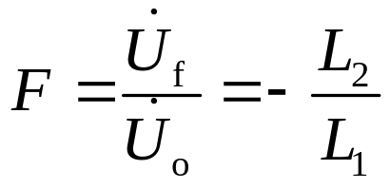
8.1.2 LC振荡电路（续3）
电感反馈LC振荡电路
+V_{CC}
并联谐振时，电容、电感中的电流，比总电流大Q倍，如果Q较大，可近似认为两电感中流过相同的电流。反馈电压由两电感分压产生（L₂）。
L₁
C
L₂
u_{f}
根据反馈极性判断的瞬时极性法，判断电路是否具有正反馈。
电路构成正反馈环，满足振荡的相位条件，其中反馈系数：

Slide 16
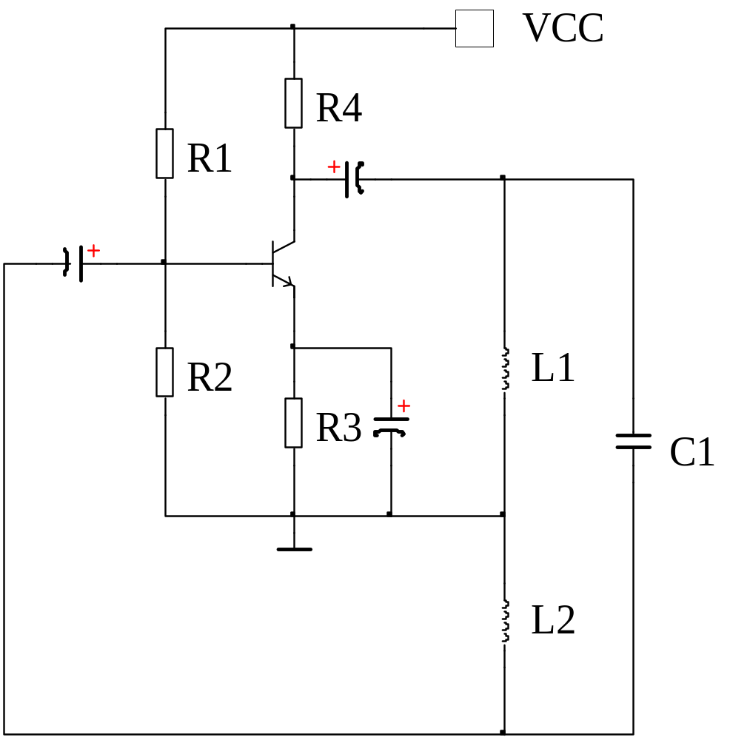
电感反馈式LC振荡电路原理
+
u_{o}
_
_
u_{f}
+

Slide 17
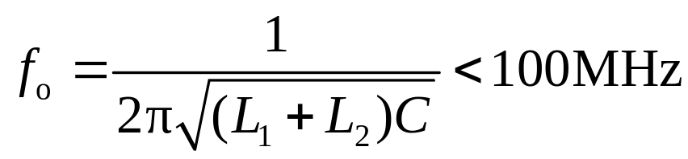
8.1.2 LC振荡电路（续4）
只要环路增益大于1即能够起振。实际电路中一般取反馈系数为1/2~1/5。振荡频率由谐振回路的谐振频率确定：
电感反馈LC振荡电路也可采用中心抽头电感实现，称为哈特莱（Hartley）电路。
L₂
+V_{CC}
C
L
L₁
Hartley电路

Slide 18
8.1.2 LC振荡电路（续5）
振荡电路中，L₁ L₂ C 构成并联谐振回路， L₁ L₂对回路电压进行分压，形成反馈。所以，这种电路称为电感反馈式LC振荡。
振荡频率通过调节电容而改变，调节过程不改变反馈系数，调节方便。
L₂
+U_{CC}
C
L
L₁
但在高频振荡时，晶体管的寄生电容将使振荡器停振。所以，一般只用于几十兆赫以下的振荡。

Slide 19
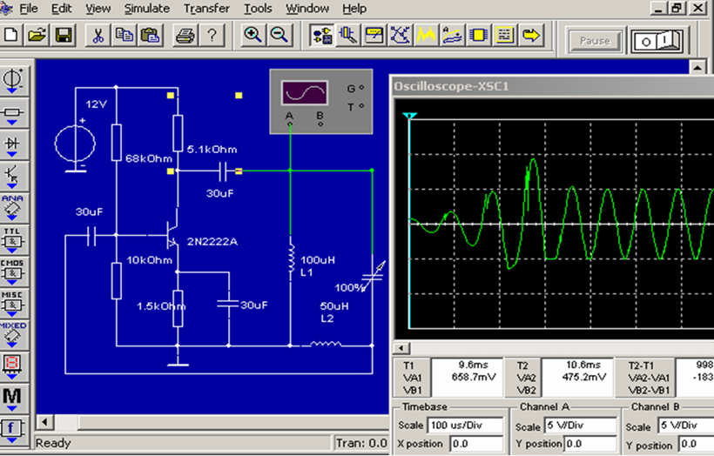
8.1.2 LC振荡电路（续6）
电感反馈LC振荡电路仿真实验

Slide 20

8.1.2 LC振荡电路（续7）
在电感反馈式LC振荡的交流等效电路中将电路中的偏置电阻忽略（阻值较大，等效开路），则可得到简洁的等效电路。
电路中，B-E、C-E接同性质电抗L，B-C接异性质电抗C。晶体管的三个端由电感相连，故又称为电感三端式振荡。
L₂
+U_{CC}
C
L
L₁
L₂
L₁
C
电感三端式电路

Slide 21
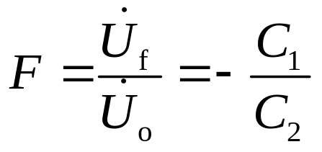
8.1.2 LC振荡电路（续8）
电容反馈LC振荡电路
并联谐振时，电容、电感中的电流，比总电流大Q倍，如果Q较大，则，两电容中流过相同的电流。反馈电压由两电容分压产生（C₂）。
+V_{CC}
C₁
L
C₂
u_{f}
根据反馈极性判断的瞬时极性法，判断电路是否具有正反馈。
电路构成正反馈环，满足振荡的相位条件，其中反馈系数：

Slide 22
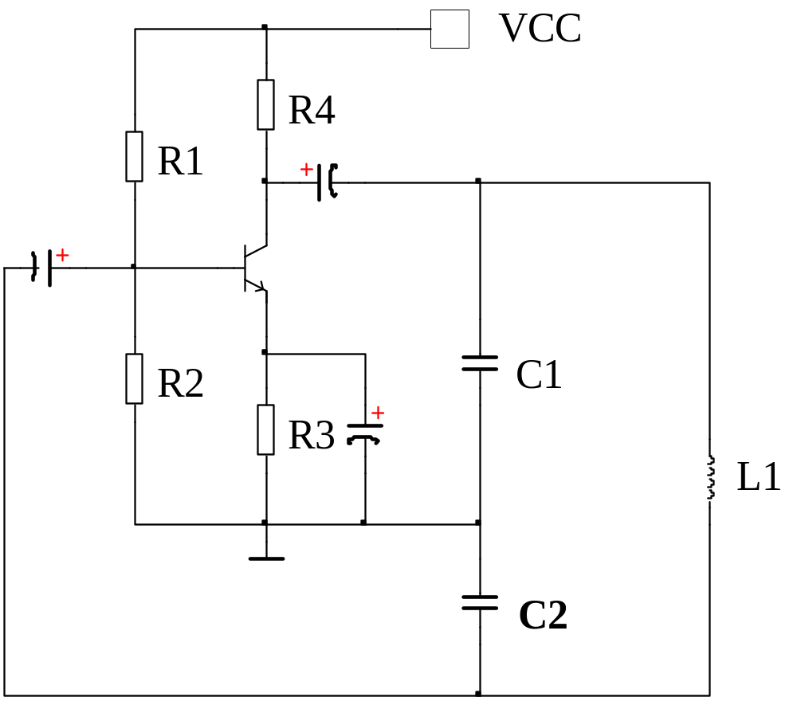
电容反馈式LC振荡电路原理
+
u_{o}
_
_
u_{f}
+

Slide 23
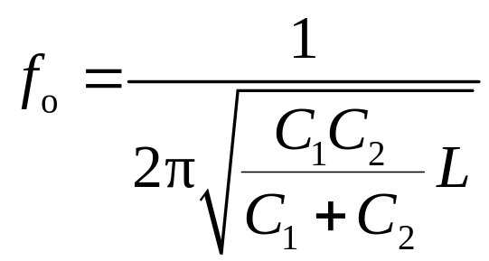
8.1.2 LC振荡电路（续9）
只要环路增益大于1即能够起振。实际电路中一般取反馈系数1/5~1/3左右。振荡频率由谐振回路的谐振频率确定：
+U_{CC}
C₁
L
C₁ C₂ L构成并联谐振回路， C₁ C₂对回路电压进行分压，形成反馈。所以，这种电路称为电容反馈式LC振荡。又称为考毕兹（Colpitts）电路。
C₂
u_{f}

Slide 24
8.1.2 LC振荡电路（续10）
电路的振荡频率不能通过调节电容来改变，否则将改变反馈系数，要靠调节电感来改变振荡频率，调节不方便。在高频振荡时，晶体管的寄生电容和振荡电容并联，不会破坏振荡条件，可用于较高频率振荡（几百兆赫）。
+V_{CC}
为了方便振荡频率调节，可在电感两端并联一个调节电容或与电感串联一个调节电容（克莱普Clapp电路和西勒电路）。
C₁
L
C₂
u_{f}

Slide 25
8.1.2 LC振荡电路（续11）
电容反馈LC振荡电路的改进形式
+V_{CC}
+V_{CC}
C
C₁
C₁
L
L
C
C₂
C₂
u_{f}
u_{f}
西勒电路
克拉普Clapp电路

Slide 26
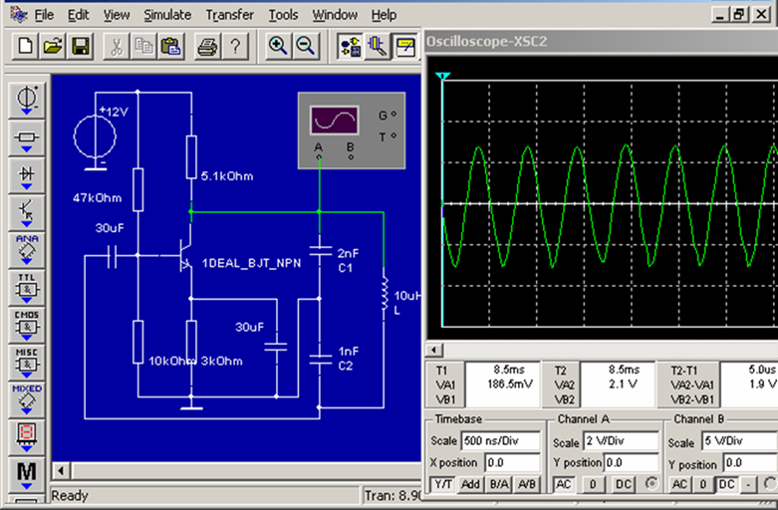
8.1.2 LC振荡电路（续12）
电容反馈LC振荡电路仿真实验

Slide 27
8.1.2 LC振荡电路（续13）
电容耦合LC振荡电路的交流等效电路中将偏置电阻忽略，可得到简洁的交流等效电路。
+V_{CC}
C₁
L
C₂
C₁
C₂
L
u_{f}
电容三端式电路
电路中，B-E、C-E接同性质电抗 C，B-C 接异性质电抗 L。晶体管的三个端由电容相连，故又称为电容三端式振荡。

Slide 28
8.1.2 LC振荡电路（续14）
三端式 LC 振荡电路的一般组成
Z_{be}
Z_{ce}
Z_{bc}
Z_{be}、 Z_{ce}为同种性质的电抗，感抗或容抗。
Z_{bc} 为异种性质的电抗，容抗或感抗。
组成电抗的可以是单一电容或电感，也可以是由电容、电感组成的串联或并联电路。

Slide 29
8.1.4 石英晶体振荡器
一般LC振荡器的频率稳定度Δf /f₀只能达到10⁻³ ～ 10⁻⁵。若要求频率稳定度超过10⁻⁵，需用石英晶体振荡器。
1. 石英晶体滤波器的特点
１）石英晶体的物理和化学性能都十分稳定；
２）晶体的Q值可高达数百万数量级；
３）在串、并联谐振频率之间很狭窄的工作频带内，具有极陡峭的电抗特性曲线，因而对频率变化具有极灵敏的补偿能力。
石英晶体作为振荡回路元件，使振荡器的频率稳定度大大提高。

Slide 30



8.1.4 石英晶体振荡器
2. 石英晶体滤波器的应用
工作在感性失谐，作电感用
感
工作于串联谐振状态
性
振荡电路分为两类：
一类晶体作为等效电感元件，称为并联谐振型晶体振荡器；
另一类晶体作为串联谐振元件，称为串联谐振型晶体振荡器。
O
容性
容性

Slide 31

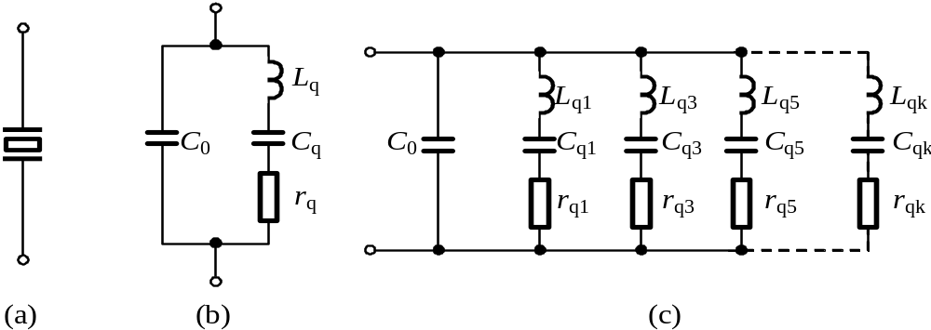
8.1.4 石英晶体振荡器
2. 石英晶体滤波器的应用
(a) 符号 (b) 基频等效电路 (c) 完整等效电路
奇次谐波的泛音振动
除了基频振动模式，石英片还会产生奇次（2n-1）谐波泛音振动。基频振动模式时，奇次谐波谐振的支路因阻抗较高可忽略。

Slide 32
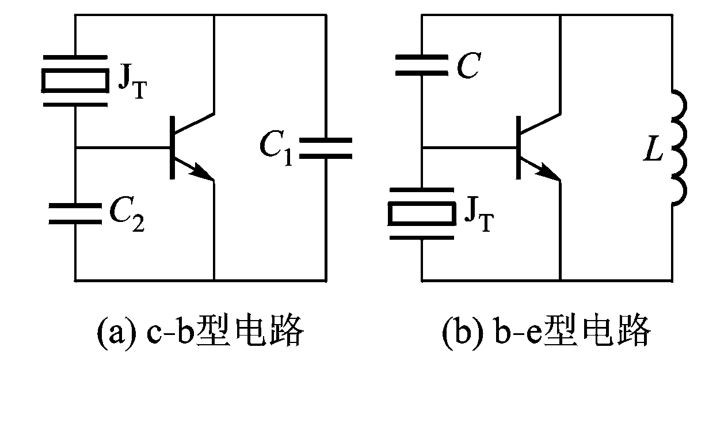
并联谐振型晶体振荡器
并联谐振型晶体振荡器的振荡原理和一般反馈式LC振荡器相同，晶体在振荡回路中作为一个感性元件，与其他回路元件一起按照三端电路的基本准则成三端振荡器。理论上可以构成三种类型基本电路。（c-b、b-e、c-e）

Slide 33
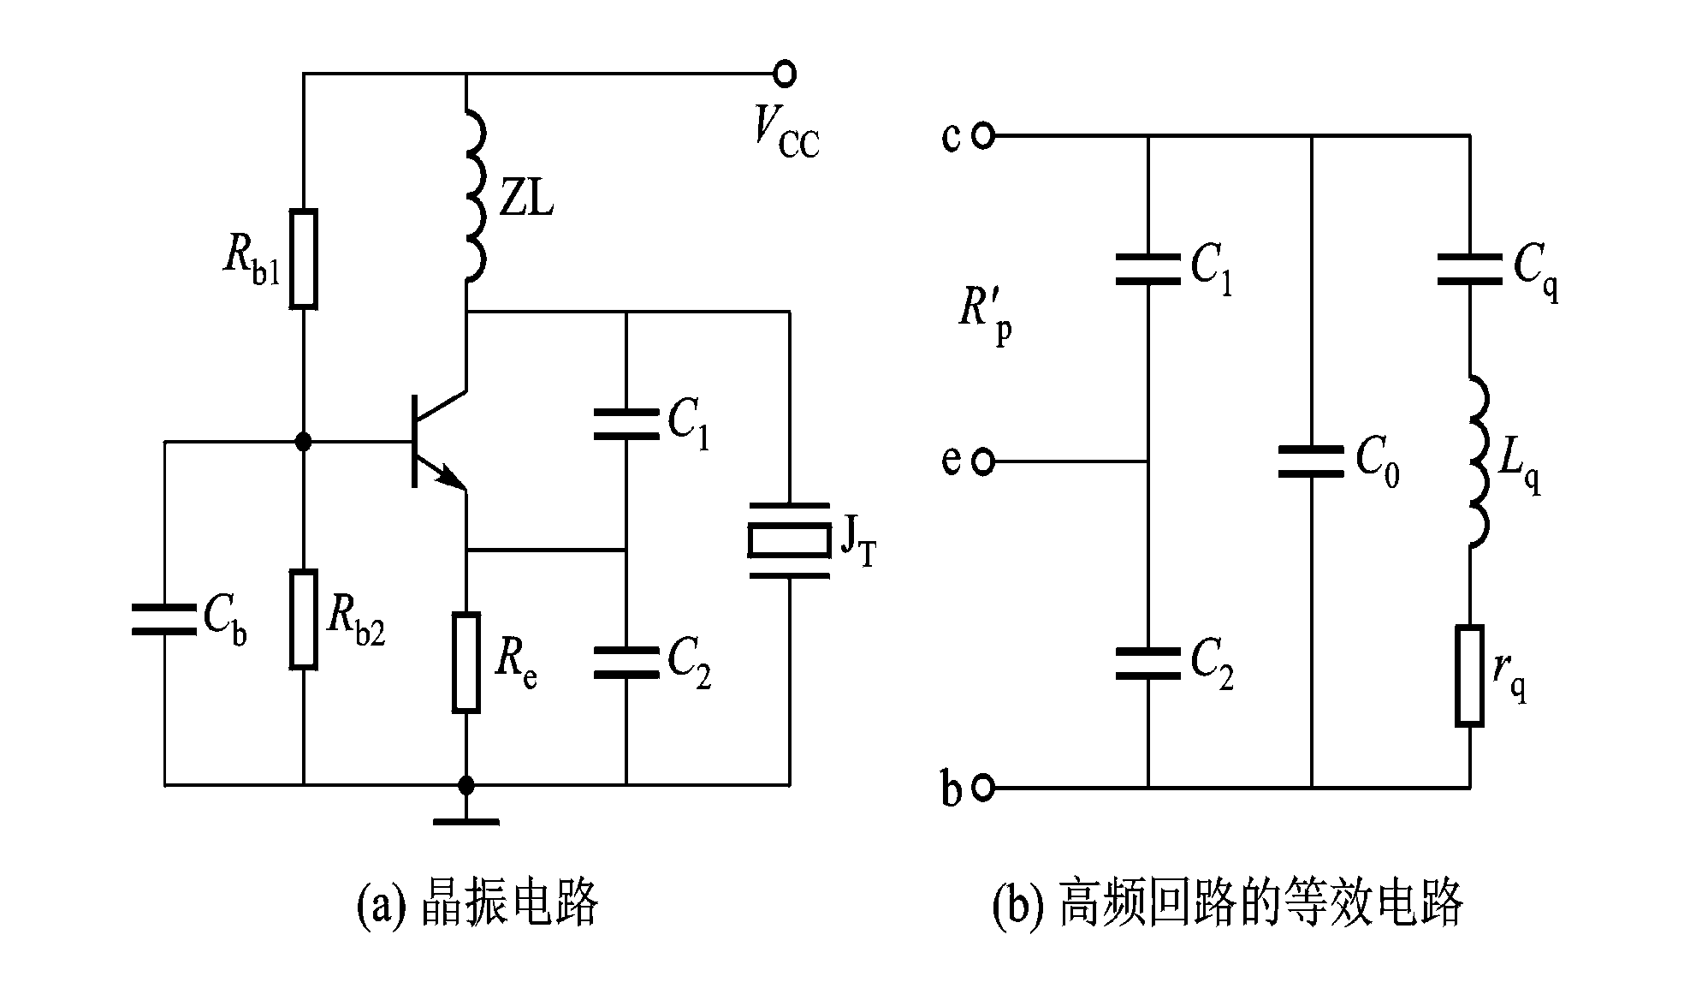
并联谐振型晶体振荡器
并联谐振型晶体ｃ－ｂ型振荡器电路

Slide 34
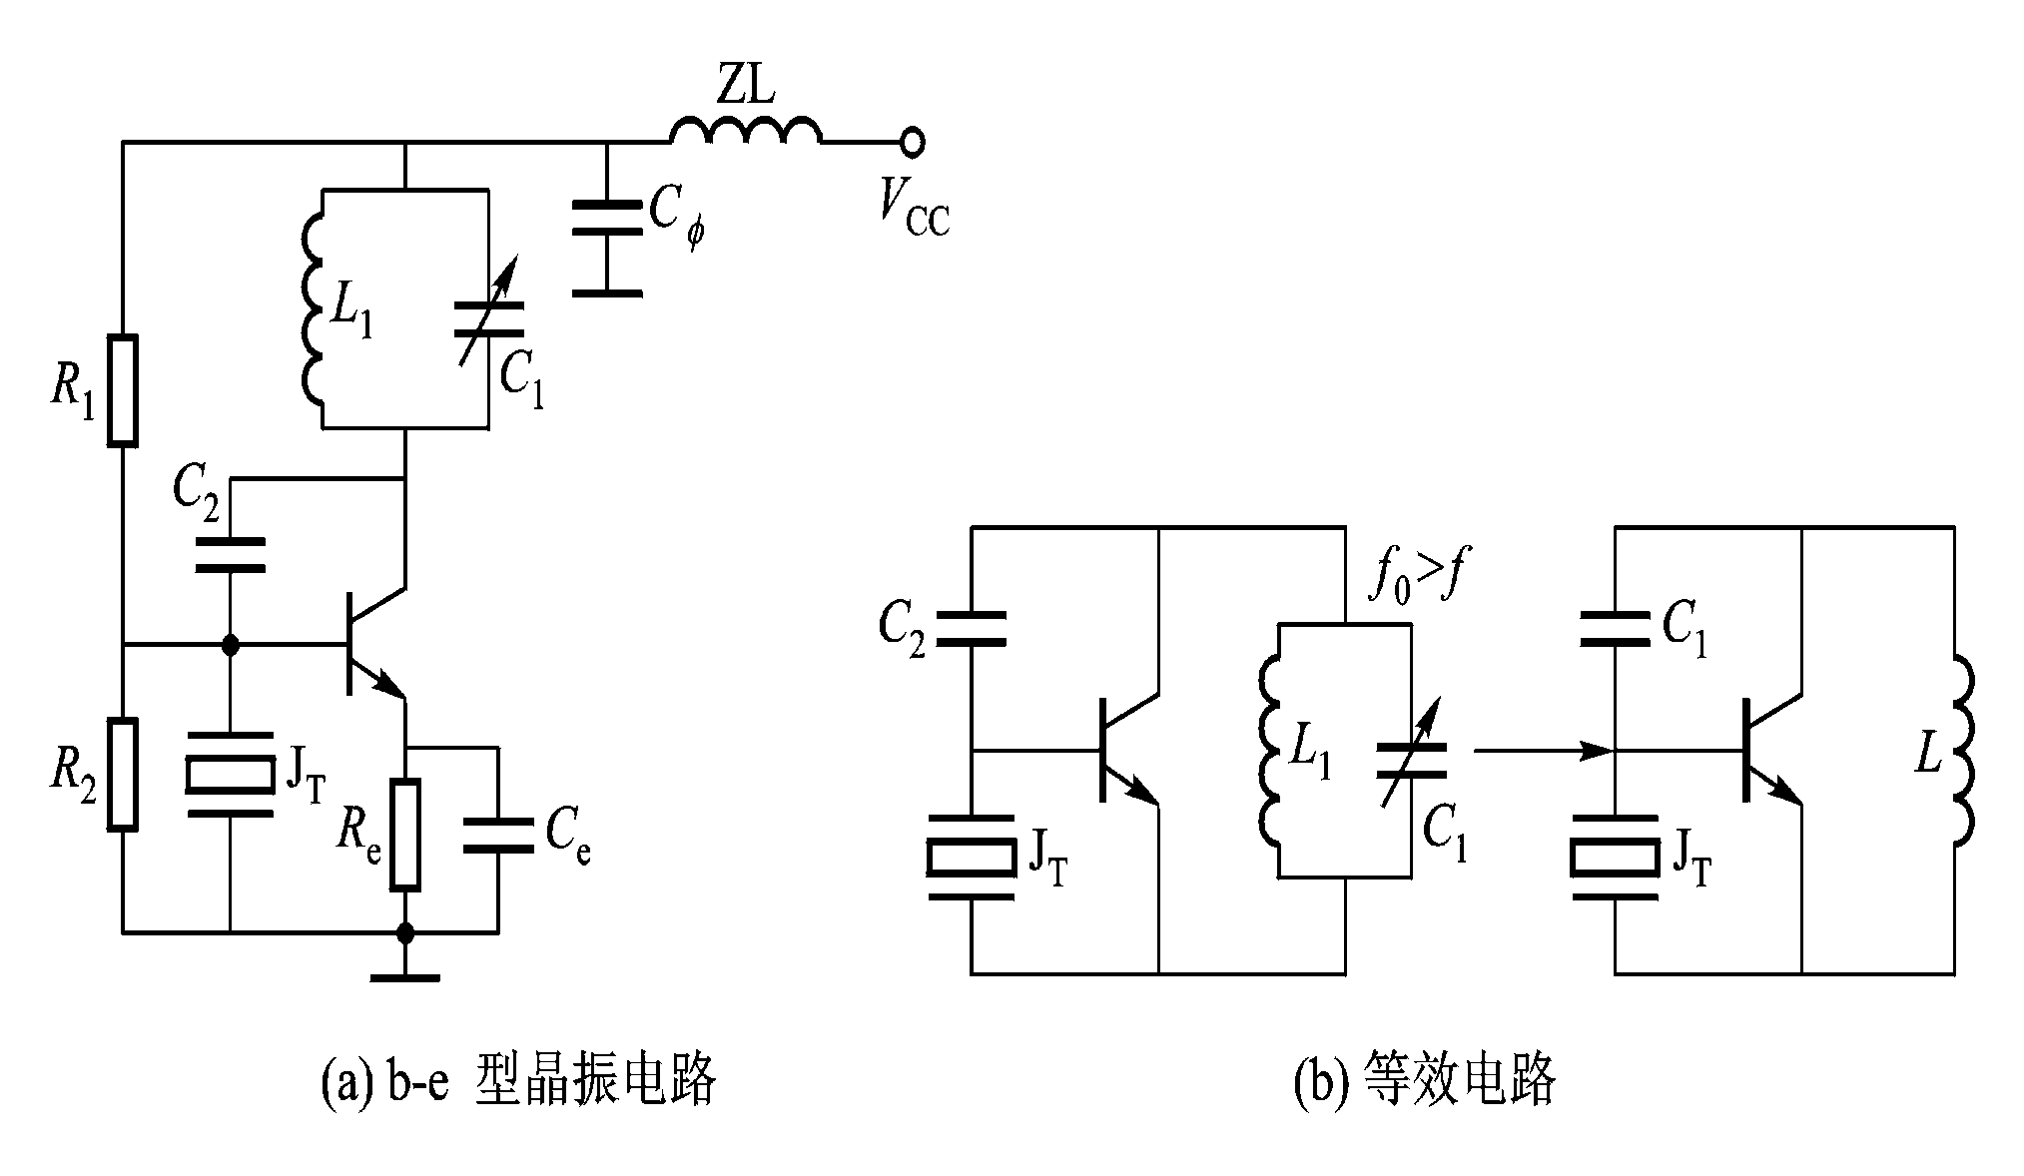
并联谐振型晶体振荡器
并联谐振型晶体b－e型振荡器电路

Slide 35
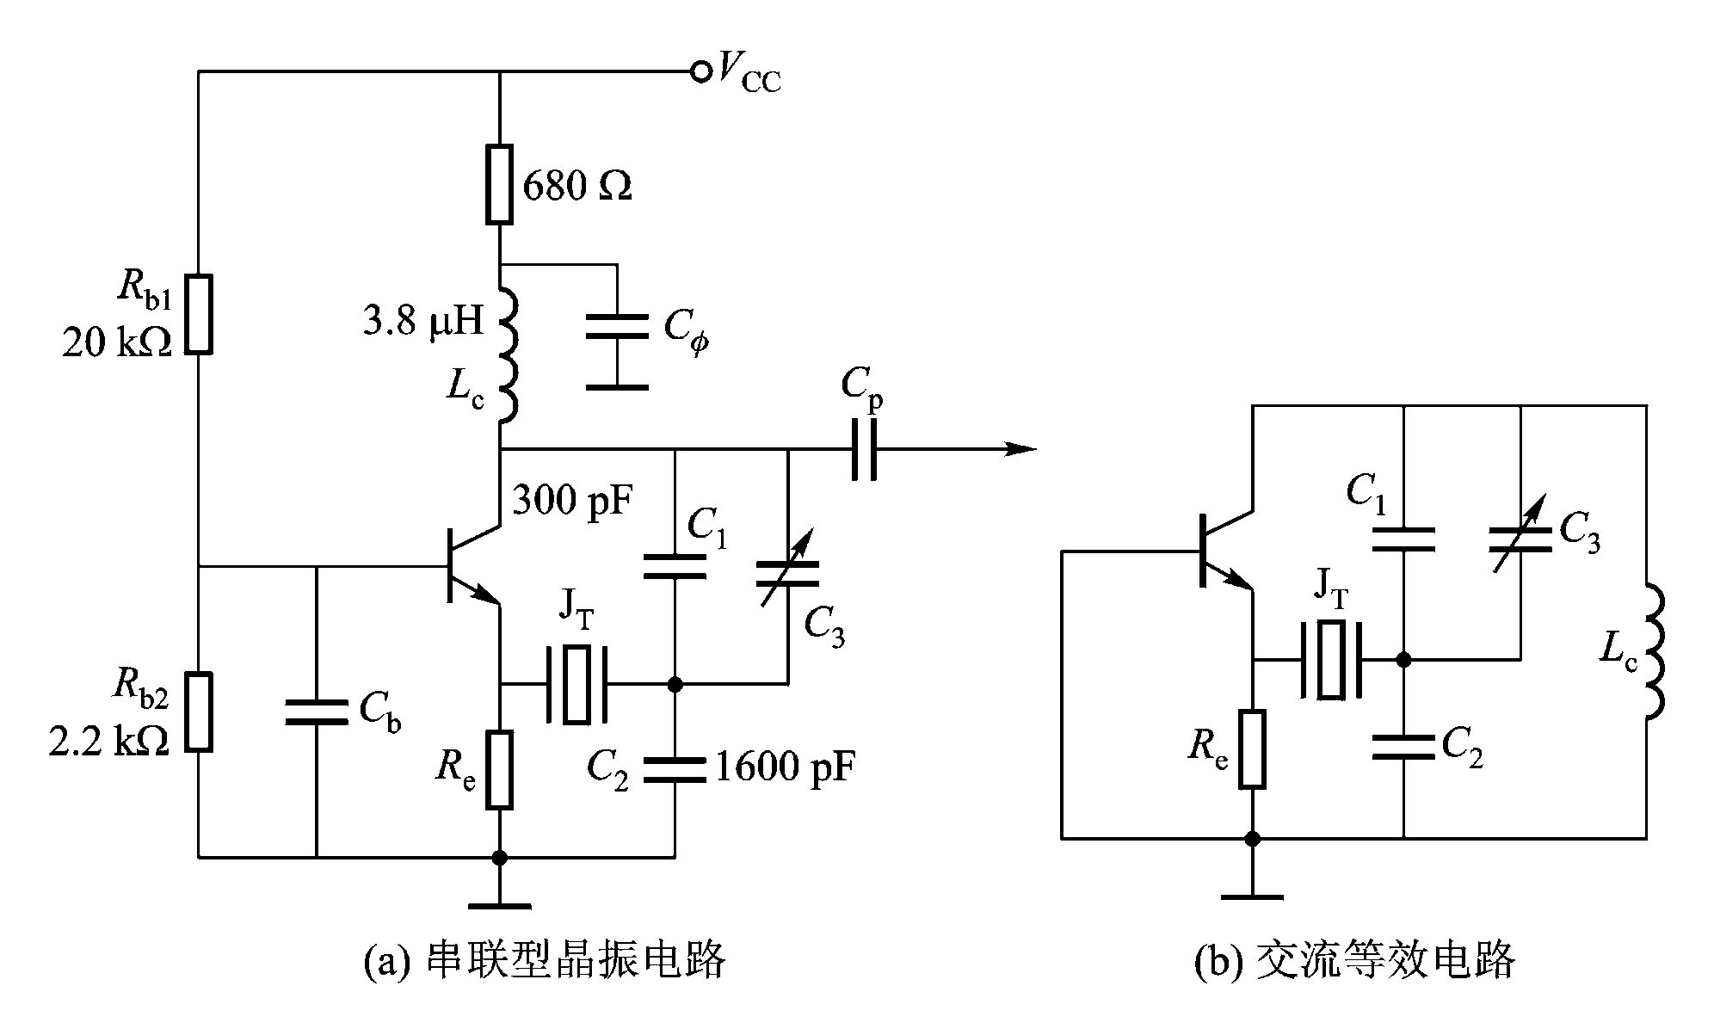
串联谐振型晶体振荡器
串联谐振型正弦波晶体振荡器电路

Slide 36
泛音晶体振荡器
石英晶体的基频越高，晶片的厚度越薄。频率太高时，晶片的厚度太薄，加工困难，且易振碎。因此在要求更高频率工作时，可以在晶体振荡器后面加倍频器。另一个办法就是令晶体工作于它的泛音频率上，构成泛音晶体振荡器。
泛音是石英片振动的机械谐波。与电气谐波的主要区别：
电气谐波与基波是整数倍关系，且谐波与基波同时并存；
泛音则与基频不成整数倍关系，只是在基频奇数倍附近，且两者不能同时存在。
由于晶体片实际上是一个具有分布参数的三维系统，理论上固有频率有无限多个。

Slide 37
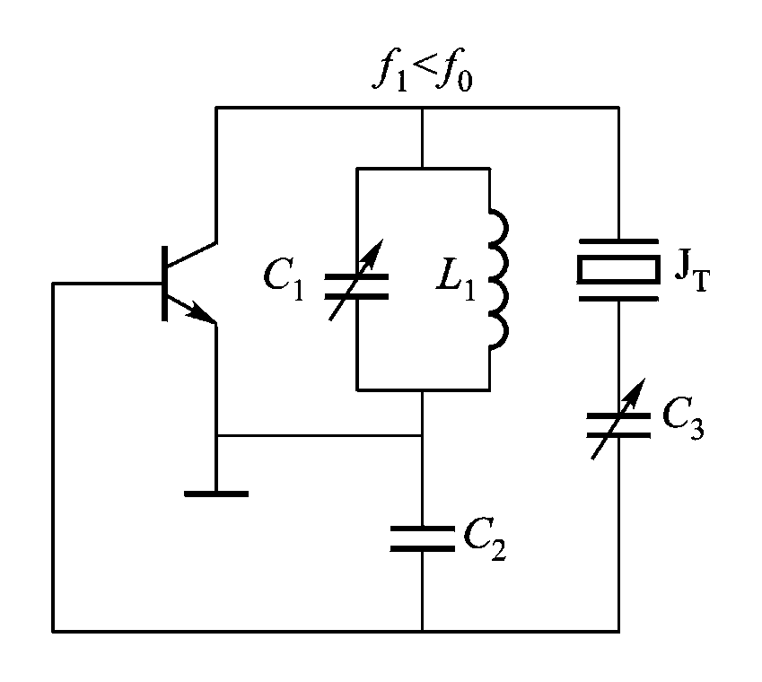
泛音晶体振荡器
若泛音晶体的标称泛音次数为5，相应的标称频率为5MHz，则LC谐振回路应调谐在3～5次泛音频率之间，如3.5MHz。在5MHz, LC谐振回路呈容性，满足相位平衡条件。
对于基频和3次泛音频率来说，回路呈感性，振荡器不满足相位平衡条件，不能产生振荡。而对于7次及其以上的泛音频率，回路呈容性，但其电容量过大，负载阻抗过小，以致电压增益下降太多，不能起振。

Slide 38
8.1.3 RC振荡电路
RC振荡电路的选频网络采用电容和电阻（不使用电感），这种振荡电路构成起来方便，但在高频时小阻值电阻和小容量电容易受干扰，一般只适用于中低频率正弦波振荡。
RC正弦波振荡的组成
放大电路
输出
RC选频
按照RC选频网络的不同，常用的RC正弦波振荡有：
（1）RC串并联网络振荡
（2）RC移相振荡
（3）RC双T网络振荡 等

Slide 39
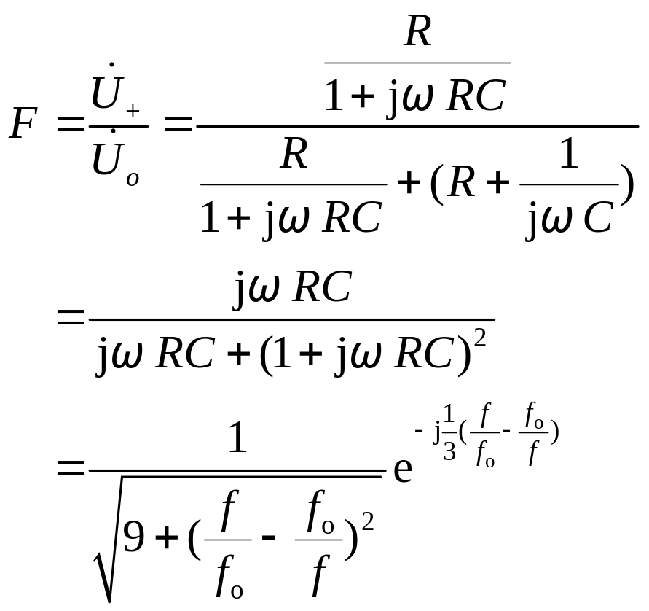
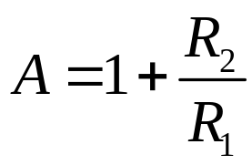
8.1.3 RC振荡电路（续1）
RC串并联网络振荡(文氏桥振荡器）
R₂
RC串并联网络的频率特性：
R
C
u_{o}
R
C
R₁
RC串并联
反馈网络
同相放大
同相放大：

Slide 40
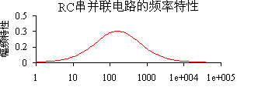
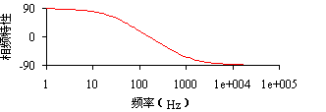
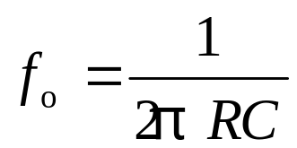
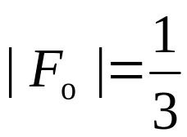
8.1.3 RC振荡电路（续2）
RC串并联网络的频率特性：
相移为-90º ~ +90º，当相移为0时，幅频特性为|F|=1/3。因此，为了维持振荡，放大器应具有同相放大功能，并且要求：
起振时，A > 3，
一般设计电路时取5~10。
稳定时，A = 3。
电路结构上要求：R₂ > 2R₁(起振）， R₂ = 2R₁(稳定） 。

Slide 41
8.1.3 RC振荡电路（续3）
放大电路的放大倍数从起振时的5~10降到3，是通过信号幅度增大后的非线性来实现的，因此振荡波形不好。实用中常使用稳幅电路改善波形。
D₁
R₃
D₂
R₂
R
C
u_{o}
常用的改善波形方法是采用随输出幅度而改变的反馈电阻（如热敏电阻）。
R
C
R₁
也可利用二极管构成稳幅电路，如图所示。
起振时，二极管截止，R₂大于2R₁，即A > 3，随着u_{o}的增大，二极管逐渐导通，R₃（包括二极管的导通电阻）与R₂并联，总电阻逐渐减小，A自动下降，当A=3时,振荡器稳定。

Slide 42
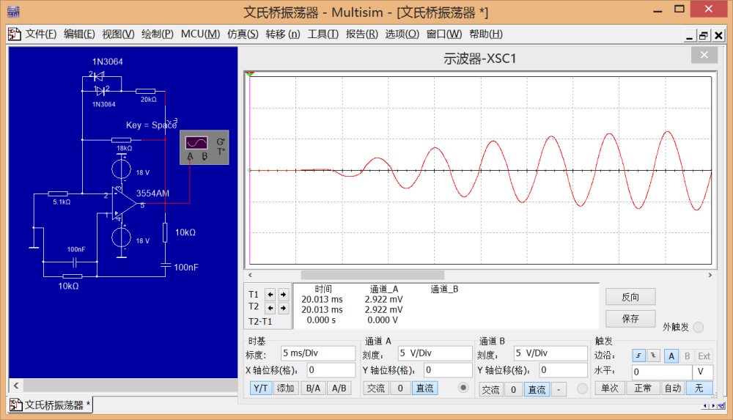
8.1.3 RC振荡电路（续4）
文氏桥振荡器仿真实验

Slide 43
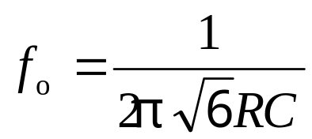
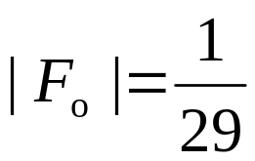
8.1.3 RC振荡电路（续5）
RC移相振荡
RC移相网络
频率特性
振荡电路
C
C
C
|F|
1
R_{f}
u_{o}
R
R
R
u_{F}
R
f
C
C
C
φ
-90°
u_{o}
R
R
u_{F}
R₊
-360°
f
相移为-90º~-360°，当相移为-180°时，幅频特性为|F|=1/29。因此，为了维持振荡，放大器应具有反相放大功能。
起振时，A > 29，一般设计电路时取50~100。
稳定时，A = 29。

Slide 44
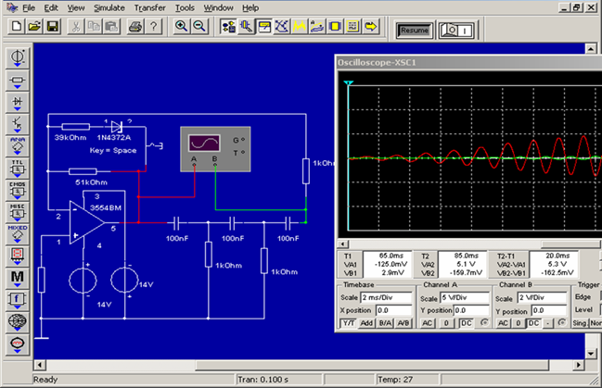
8.1.3 RC振荡电路（续6）
放大电路的放大倍数从起振时的50~100降到29，是通过信号幅度增大后的非线性来实现的。也可类似RC串并联振荡电路采用稳幅支路改善波形。
RC移相振荡器仿真实验

Slide 45
8.2 非正弦信号产生电路
在工程实践中，除广泛应用正弦波发生电路外，测量设备、数字系统及自动控制系统中，还常常需要非正弦波发生电路。
矩形波发生器是一种能直接产生矩形波或方波的非正弦信号发生器。由于矩形波或方波包含极丰富的谐波，这种电路又称为多谐振荡器。

Slide 46
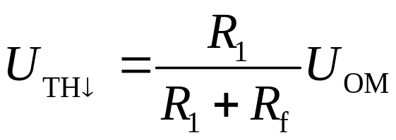
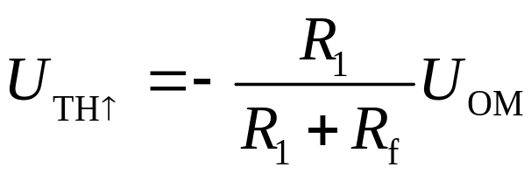
8.2.1 矩形波发生器
方波振荡电路如图所示，由两部分组成：
施密特触发器
1. 施密特触发器
u_{i}
u_{o}
R
2. RC定时电路
R₁
+
u_{C}
_
U_{R}=0
C
R_{f}
定时电路
根据上一章分析，施密特触发器的两个触发电平分别为：
负跳变触发电平：
正跳变触发电平：

Slide 47
8.2.1 矩形波发生器（续1）
当输出处于正饱和时：
经过T₁
u_{o}=+U_{OM}
输出电压对电容充电，
u_{C} 按指数规律增大
u_{C}=U_{TH↓}
触发
u_{o}=-U_{OM}
当输出处于负饱和时：
经过T₂
输出电压对电容反向充电，
u_{C} 按指数规律减小
u_{o}=-U_{OM}
u_{C}=U_{TH↑}
触发
u_{o}=+U_{OM}

Slide 48
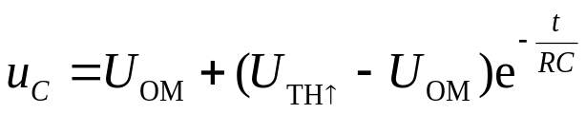
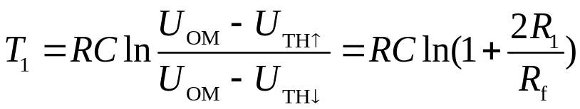
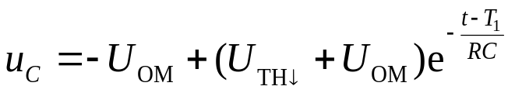
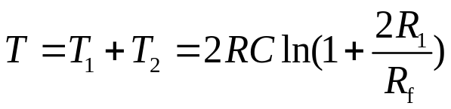
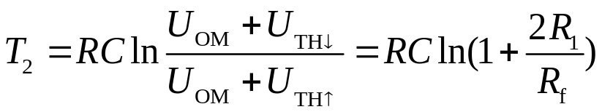
8.2.1 矩形波发生器（续2）
方波发生器的工作波形
u_{o}
施密特触发器
+U_{OM}
T₂
u_{o}
R
R₁
C
u_{C}
t
R_{f}
定时电路
-U_{OM}
T₁
T₁段：
时间常数
τ =RC
u_{C}
时间常数
τ =RC
U_{TH↓}
T₂ 段：
T₂=T₁振荡输出为方波。
t
U_{TH↑}
振荡周期：

Slide 49
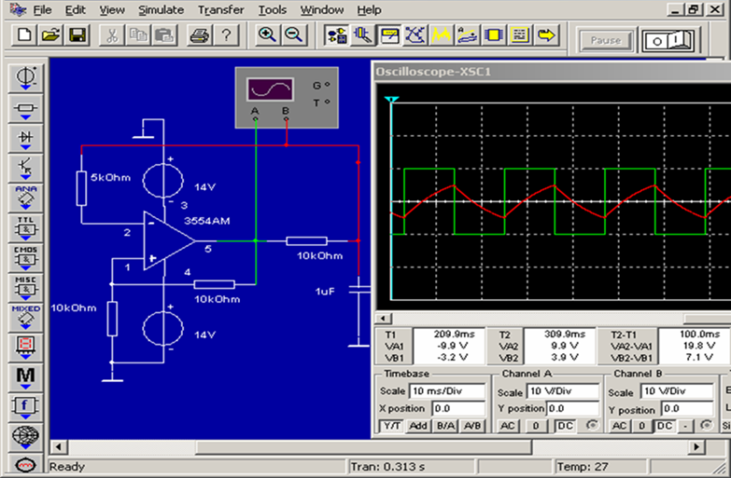
8.2.1 矩形波发生器（续3）
方波发生器仿真实验

Slide 50
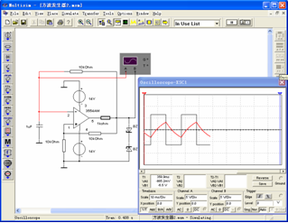
8.2.1 矩形波发生器（续4）
方波信号发生器电路输出电压的电平为运算放大器的饱和输出电压，如果电源发生变化，振荡器输出也将随之变化，作为一个好的信号发生器，这是不允许的。
我们可以仿照比较器幅度控制电路，在运算放大器的输出端接双向稳压管稳压电路，使电路输出幅度保持不变。
R
仿真实验
R_{Z}
u_{o}
u_{C}
C
R_{f}
D_{Z}
±U_{Z}
R₁

Slide 51
8.2.1 矩形波发生器（续5）
矩形波发生器
方波信号发生器定时电容的充放电时间常数相同，因此，电容电压从U_{TH↓}下降到U_{TH↑}与从U_{TH↑}上升到U_{TH↓}所用时间相同，即，输出电压在高低电平持续时间相同。
如果利用二极管的单向导电性控制定时电容的充放电通路，使电容充电时间常数与放电时间常数不相同，则输出电压在高低电平持续时间就不相同，这样即可构成矩形波发生器。

Slide 52
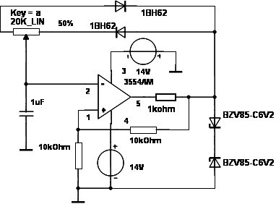
8.2.1 矩形波发生器（续6）
放电通路
充电通路
通过电位器调节充放电通路电阻值。可连续改变占空比，但总的充放电时间保持恒定，即振荡周期不变。
振幅控制

Slide 53
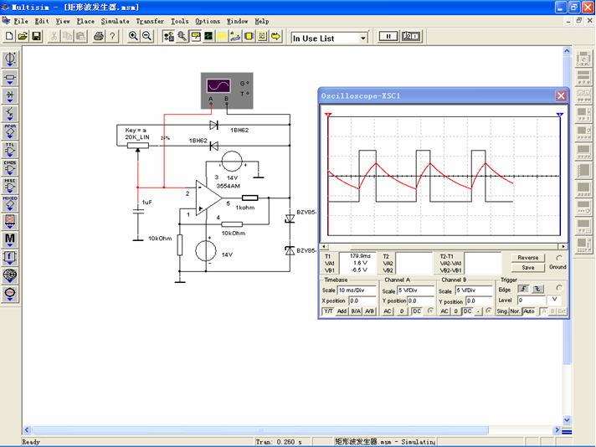
8.2.1 矩形波发生器（续7）
矩形波发生器仿真实验

Slide 54
8.2.2 三角波和锯齿波发生器
三角波和锯齿波是仪器仪表和控制系统常用的信号，实际上，利用上节得到的方波输出通过一个积分电路即可获得三角波，将占空比极高或极低的矩形波输入积分电路可获得锯齿波输出。
事实上，我们上节讨论的矩形波、方波发生器电路中，RC 定时电路本身就是一个积分环节（只是积分线性较差），因此，如果我们在矩形波、方波振荡电路中直接采用线性积分电路作为定时电路，则不仅可以获得矩形波、方波，还可同时获得三角波、锯齿波。

Slide 55
8.2.2 三角波和锯齿波发生器（续1）
三角波－方波发生器
在方波发生器电路中，将RC 定时电路改作由运算放大器构成的积分电路，则在获得方波输出的同时，还能得到同频率的三角波输出。
施密特触发器
积分电路
C
由于积分电路的反相作用，施密特触发器必须改作同相输入式。
u_{o1}
R
R₁
u_{o2}
方波输出
R_{f}
三角波输出

Slide 56
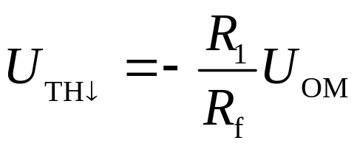
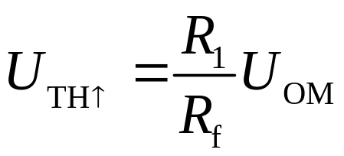
8.2.2 三角波和锯齿波发生器（续2）
电路由两部分组成：同相输入施密特触发器；反相积分电路。同相输入施密特触发器输出作积分电路的输入信号；积分电路的输出作同相输入施密特触发器的输入。构成振荡回路。同相输入施密特触发器的触发电平：
下跳变触发
上跳变触发
u_{o1}
+U_{OM}
U_{TH↓}
u_{o2}
O
U_{TH↑}
−U_{OM}

Slide 57
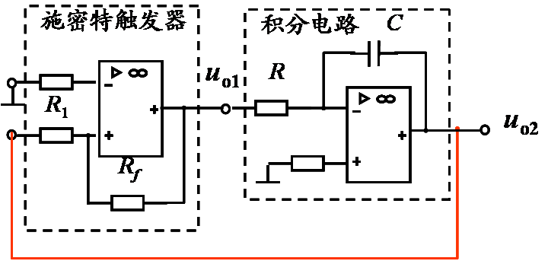
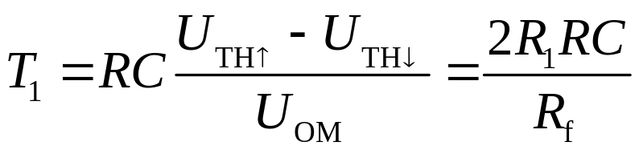

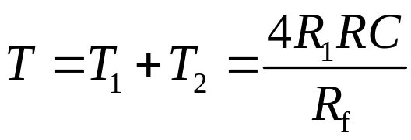
8.2.2 三角波和锯齿波发生器（续3）
u_{o1}
电路工作波形
+U_{OM}
T₂
O
t
-U_{OM}
T₁
线性积分间隔：
u_{o2}
反相线性积分
U_{TH↑}
O
t
U_{TH↓}
振荡周期：
调节积分电路的参数可改变电路的振荡频率。

Slide 58
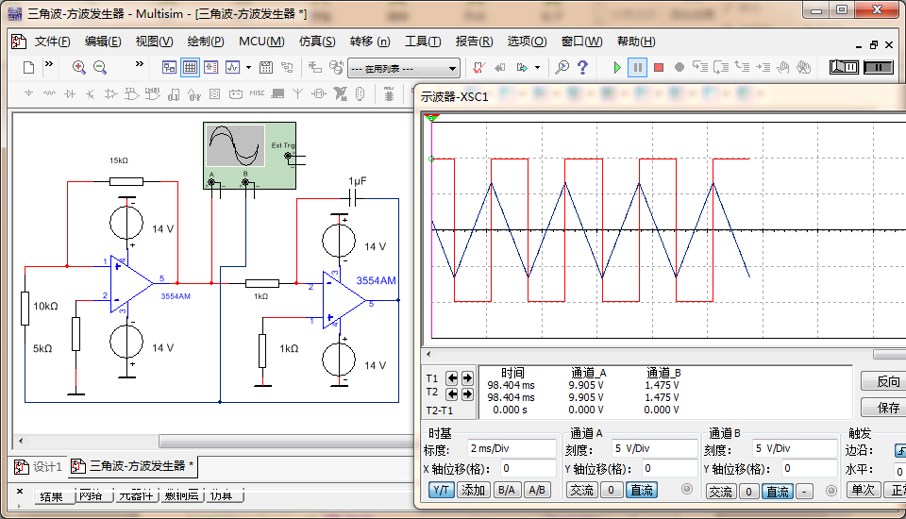
8.2.2 三角波和锯齿波发生器（续4）
三角波－方波发生器仿真实验

Slide 59
8.2.2 三角波和锯齿波发生器（续5）
锯齿波－矩形波发生器
同样道理，我们在矩形发生器电路中，将RC定时电路改作由运算放大器构成的积分电路，则在获得矩形波输出的同时，还能得到同频率的锯齿波输出。
施密特触发器
D_{b}
R_{b}
积分电路
C
u_{o1}
D_{a}
R_{a}
u_{o2}
R₁
矩形波输出
锯齿波输出
R_{f}
u_{o1}为正饱和输出(+U_{OM})时，D_{a}导通D_{b}截止，积分时间常数为R_{a}C
u_{o1}为负饱和输出(-U_{OM})时，D_{b}导通D_{a}截止，积分时间常数为R_{b}C

Slide 60
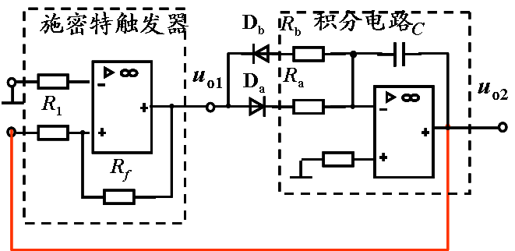
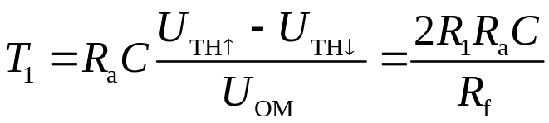

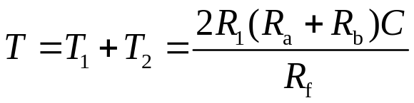
8.2.2 三角波和锯齿波发生器（续6）
电路工作波形
u_{o1}
+U_{OM}
T₂
t
-U_{OM}
T₁
线性积分间隔：
积分时间常数R_{a}C
u_{o2}
U_{TH↑}
t
振荡周期：
U_{TH↓}
积分时间常数R_{b}C

Slide 61

8.2.2 三角波和锯齿波发生器（续7）
锯齿波－矩形波发生器仿真实验

Slide 62

8.3.1 集成函数发生器8038
集成函数发生器8038是一种多用途的波形发生器，可用来产生正弦波、方波、三角波和锯齿波，其振荡频率可通过外加的直流电压进行调节，是一种应用广泛的压控集成信号产生器。

Slide 63
8.3.1 集成函数发生器8038
比较器Ａ、Ｂ的门限电压分别为两个电源电压之和（U_{CC}+U_{EE}）的2/3和1/3；
电流源I₁和I₂的大小可通过外接电阻调节，I₂必须大于I₁；
触发器的输出端为低电平时，控制开关S使电流源I₂断开；
电流源I₁向外接电容C充电，使电容两端电压随时间线性上升；
当u_{C}上升到u_{C}=2(U_{CC}+U_{EE})/3时，比较器Ａ输出发生跳变，触发器输出由低电平变为高电平，控制开关S使电流源Ｉ₂接通；
由于I₂ >I₁，外接电容C放电，u_{C}随时间线性下降；
当u_{C}下降到u_{C}≤(U_{CC}+U_{EE})/3时，比较器Ｂ输出发生跳变，触发器输出端由高电平变为低电平，I₂再次断开，I₁再次向C充电；
u_{C}又随时间线性上升。

Slide 64

8.3.1 集成函数发生器8038
1脚：正弦波失真度调节
2脚：正弦波输出
3脚：三角波输出
4脚：方波的占空比调节、正弦波和三角波的对称调节，接电阻R_{A}
5脚：方波的占空比调节、正弦波和三角波的对称调节，接电阻R_{B}
6脚：接正电源U_{CC}
7脚：调频偏置电压输出
8脚：调频控制电压输入
9脚：方波输出（集电极开路输出）
10脚：外接电容C
11脚：接负电源或接地
12脚：正弦波失真度调节
13、14脚：空脚

Slide 65

8.3.2 集成函数发生器8038的典型应用
频率可调函数发生器
R_{P2}
R_{P1}
R_{P3}
R_{P4}

Slide 66
8.3.2 集成函数发生器8038的典型应用
振荡频率由电位器R_{P1}滑动触点的位置、C的容量、R_{A}和R_{B}的阻值决定。
C₁为高频旁路电容, 用以消除8脚的寄生交流电压，R_{P2}为方波占空比和正弦波失真度调节电位器，当R_{P2}位于中间时，引脚9、3和2的输出波形分别为方波、三角波和正弦波。
当R_{P2}动端在中间位置，调节R_{P1}，可以改变正电源+U_{CC}与引脚8之间的控制电压（即调频电压），则振荡频率随之变化。
如果控制电压按一定规律变化，则可构成扫频式函数发生器。

Slide 67

自偏压建立过程与间歇振荡现象
1. 间歇振荡
振荡器工作时，时而振荡，时而停振。这一现象产生的原因来自振荡器的自偏压电路参数选择不当。
间歇振荡时的振荡电压波形

Slide 68


自偏压建立过程与间歇振荡现象
2. 自偏压的建立过程
电路的偏置电压
由于R_{e}上的直流压降是由发射极电流I_{E}建立的，而且随 I_{E}变化而变化，形成自给偏压。
电容三端振荡器
自偏置电路

Slide 69
自偏压建立过程与间歇振荡现象
2. 自偏压的建立过程
起振过程中，输出信号越来越大，反馈信号也随之增强。
1) 反馈电压正半周
射极电流对射极电容充电
2) 反馈电压负半周
射极电容对射极电阻放电
充、放电达到平衡时
实现增幅到稳幅。
电容三端振荡器
自偏置电路

Slide 70

自偏压建立过程与间歇振荡现象
自偏振荡器起振时激励电压和直流偏压的建立过程
振荡器稳定振荡时，管子工作在丙类状态。

Slide 71
自偏压建立过程与间歇振荡现象
3. 频率占据（或牵引）
指外加电动势频率与振荡器自激频率接近到一定程度时，可以使振荡频率随外电动势频率的改变而改变。
4. 频率拖曳现象
发生于振荡器电路采用耦合回路时，如耦合系数过大，次级又是谐振回路，则调节次级回路时，振荡回路频率也随之改变，甚至产生频率跳变。

Slide 72


振荡器的频率稳定问题
评价振荡器频率的主要指标有两个：准确度与稳定度。振荡器实际工作频率f与标称频率 f ₀之间的偏差，称为振荡频率准确度。
通常分为绝对频率准确度与相对频率准确度两种，其表达式为
振荡器的频率稳定度是指在一定时间间隔内，频率准确度的变化。

Slide 73

振荡器的频率稳定问题
根据所指定的时间间隔不同，频率稳定度可分为长期频率稳定度、短期频率稳定度和瞬间频率稳定度三种。
影响振荡频率的有如下三种因素：
１）振荡回路参数Ｌ与Ｃ（R、C）；
２）回路电阻 r；
３）有源器件的参数。

Slide 74

负阻振荡器
负阻振荡器是把一个呈现负阻特性的有源器件直接与谐振回路相接，以产生等幅振荡。
R上的电位降方向与电流方向相同，呈正电阻性，起负载作用，从外界电源吸收功率。
若R上的电位升方向与电流方向相同，呈负电阻性，起电源作用，向外界输出功率。
注意，负电阻只是指交流电阻。

Slide 75

负阻振荡器
具有负阻的器件有两大类：电压控制型负阻和电流控制型负阻。
负阻特性曲线的类型

Slide 76



负阻振荡器
负阻振荡电路也有两种基本类型：
串联型负阻振荡器线路和并联型负阻振荡器线路。
负阻振荡器原理电路

Slide 77

负阻振荡器
举例：
隧道二极管负阻振荡器

Slide 78
负阻振荡器
特点：适用于较高的工作频段（可在100 MHz至10GHz波段内）。
优点：噪声低
对温度变化、核辐射均不敏感
电路简单，体积小和成本低等。
缺点：输出功率和电压都较低；
在电路中使用起来不如反馈式振荡器方便；
频率稳定和幅度稳定都不及反馈式振荡器。

